Slide 1
Анализ производства и реализации продукции
Преподаватель Грибова И.Н.

Slide 2

Анализ объема и ассортимента выпускаемой продукции

Slide 3

Рост объемов продаж, денежной выручки и прибыли во многом зависит от объемов производства. Объемы производства, в свою очередь, зависят от организации производства.

Slide 4
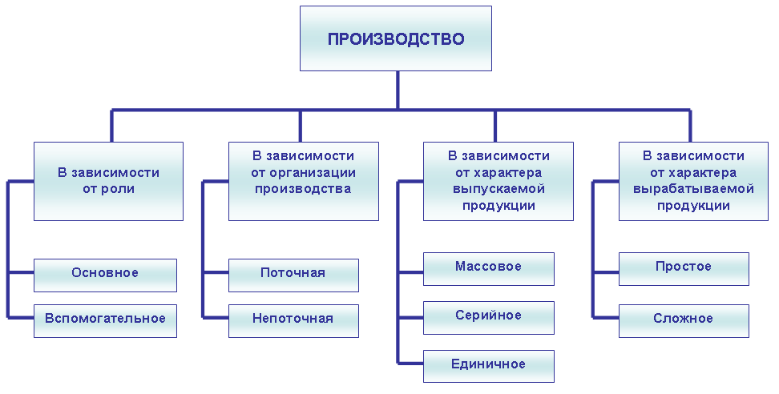

Slide 5
Главная цель анализа объема производства и продаж – изыскание резервов и возможности увеличения объемов производства конкурентоспособной продукции для увеличения объема продаж, денежной выручки, прибыли и удовлетворения социальных потребностей общества. Источниками информации для анализа являются:
планы экономического и социального развития отдельных субъектов хозяйствования;
бизнес-планы;
планы, графики выпуска продукции (за неделю, декаду, месяц, квартал, полугодие, год);
формы статистической отчетности

Slide 6
Весь объем произведенной продукции за определенный промежуток времени называют валовой продукцией (по всем отраслям, кроме сельского хозяйства. Лишь в сельском хозяйстве к объему валовой продукции прибавляют прирост незавершенного производства).
Часть валовой продукции, которая направлена на продажу, называется товарной продукцией.

Slide 7


Slide 8
Под номенклатурой понимают перечень наименований продукции с указанием кодов по каждому из них, установленных в Российской Федерации. В нашей стране действует «Общероссийский классификатор промышленной продукции» (ОКПП).
Под ассортиментом понимают определенный перечень видов продукции с указанием количества по каждому из них в натуральных показателях.

Slide 9

Анализ качества продукции

Slide 10
Под качеством продукции понимают совокупность свойств продукции, удовлетворяющих определенные потребности в соответствии с ее назначением. Различают общие (или обобщающие) показатели качества и индивидуальные (единичные) показатели качества.

Slide 11
К общим показателям качества относят:
удельный вес новой продукции в общем объеме выпуска;
удельный вес продукции, соответствующей мировым стандартам качества;
удельный вес (не)аттестованной продукции;
удельный вес экспортируемой продукции, в том числе в высокоразвитые промышленные страны;
удельный вес продукции высшего сорта в общем ее выпуске.

Slide 12
К индивидуальным показателям относят те показатели, которые характеризуют одно из свойств продукции:
полезность продукции (например, содержание белка);
надежность, долговечность;
дизайнерские качества;
технологичность (низкая материалоемкость или трудоемкость) и т. д.

Slide 13
Кроме этого, существуют косвенные показатели качества:
сумма штрафов за некачественную продукцию;
потери от брака;
количество и объем возвращенной покупателями продукции;
удельный вес забракованной продукции и т. д.

Slide 14

Анализ ритмичности производства

Slide 15
Под ритмичностью понимается равномерный выпуск продукции в соответствии с графиком. Ритмичность выполнения предполагает наиболее полное использование производственных мощностей, материальных, трудовых и финансовых ресурсов.

Slide 16
Неритмичность выпуска продукции приводит к нарушению договорных обязательств по продаже продукции, что влечет за собой выплату штрафных санкций, а также приводит к неэффективному использованию сырья, материалов и рабочей силы. Неэффективное использование оборудования в значительной степени приводит к снижению фондоотдачи, повышению фондоемкости продукции. Неэффективное использование сырья приводит к увеличению материалоемкости продукции, а неэффективное использование труда – к росту трудоемкости продукции. Все эти негативные последствия приводят к увеличению себестоимости выпускаемой продукции и снижению ее рентабельности.

Slide 17
Прямым показателем, характеризующим ритмичность производства, является коэффициент ритмичности. Он определяется как отношение фактического объема выпускаемой продукции, зачтенной в выполнение плана по ритмичности, к плановому объему. Этот показатель должен стремиться к 1.

Slide 18
Кроме прямых показателей ритмичности существуют и косвенные. К ним можно отнести:
потери от брака;
штрафы за некачественную продукцию;
пени, штрафы, неустойки за невыполнение договорных обязательств;
наличие доплат за сверхурочные работы;
наличие остатков готовой продукции.

Slide 19

Анализ объема продаж

Slide 20
Кругооборот хозяйственных средств состоит из трех стадий:
Как правило, отдельные хозяйствующие субъекты предварительно заключают договора с покупателями и заказчиками на объемы продаваемой продукции. Договорные отношения регламентируются ГК РФ и способствуют соблюдению расчетной дисциплины. При анализе следует проанализировать выполнение договорных обязательств по каждому потребителю.

